Slide 1
上次课程内容回顾
中间代码
  后缀式
    后缀式的计算
    后缀式的问题
  三地址码
    生成三元式的语法制导翻译
    生成四元式的语法制导翻译
  树
    树的语法制导翻译
    树与其它中间代码的关系

Slide 2
上次课程内容回顾
LR分析翻译方案的设计
递归下降分析翻译方案的设计
中间代码
  后缀式
    后缀式的计算
  三地址码
    三地址码与三地址码的实现－三元式与四元式
    生成三元式的语法制导翻译
    生成四元式的语法制导翻译
Notes:
2. 中间代码
中间代码的作用
中间代码的形式
a. 后缀式
b. 三地址码与三地址码的实现－三元式与四元式

Slide 3
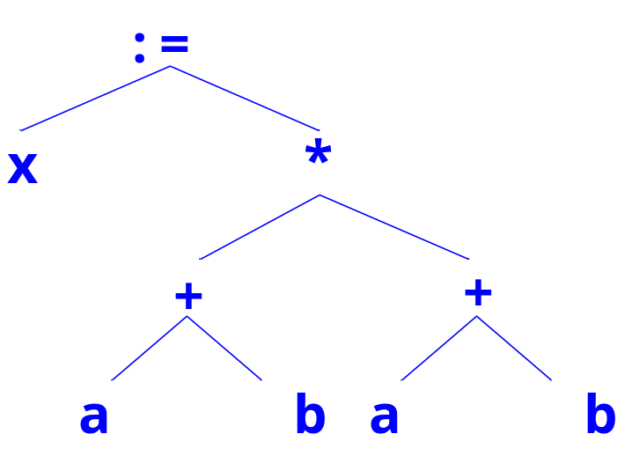
4.2.3 图形表示
<1> 树作为中间代码
语法树真实反映句子结构，对语法树稍加修改（加入语义信息），即可以作为中间代码的一种形式(注释语法树)。
例4.8 赋值句x:=(a+b)*(a+b)的树的中间代码表示：
三元式：
（1）（+, a, b)
（2）（+, a, b)
（3）（*, (1), (2))
（4）（:=, x, (3))
T4/(4)
T3/(3)
T1/(1)
T2/(2)
四元式：
（1）（+, a, b, T1)
（2）（+, a, b, T2)
（3）（*, T1, T2, T3)
（4）（:=, x, T3, T4)

Slide 4
<2> 树的语法制导翻译
属性.nptr：指向树节点的指针；
函数mknode(op，nptr1，nptr2)： 生成一个根或内部节点，节点数据是op， nptr1和nptr2分别指向的左右孩子的子树。若仅有一个孩子，则nptr2为空；
函数mkleaf(node)： 生成一个叶子节点。
(1) A → id := E
(2) E → E1 + E2
(3) E → E1 * E2
(4) E → ( E1 )
(5) E → - E1
(6) E → id
{A.nptr:= mknode(:=,mkleaf(entry(id.name)),E.nptr)}
{E.nptr:=mknode(+,E1.nptr,E2.nptr)}
{E.nptr:=mknode(*,E1.nptr,E2.nptr)}
{E.nptr:=E1.nptr}
{E.nptr:=mknode(@,E1.nptr, )}
{E.nptr:=mkleaf(entry((id.name))}
三元式、四元式与树的语义规则设计的相似性

Slide 5
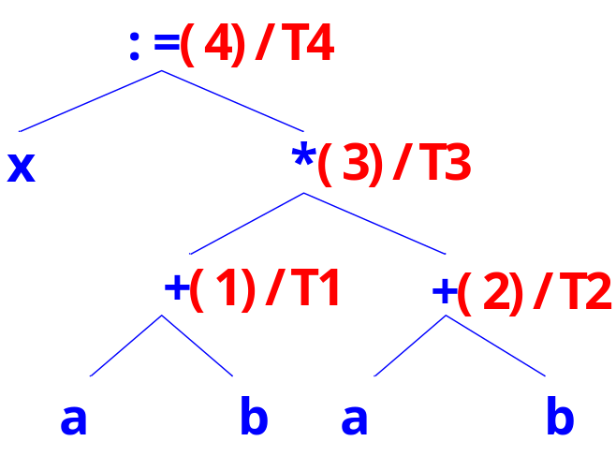
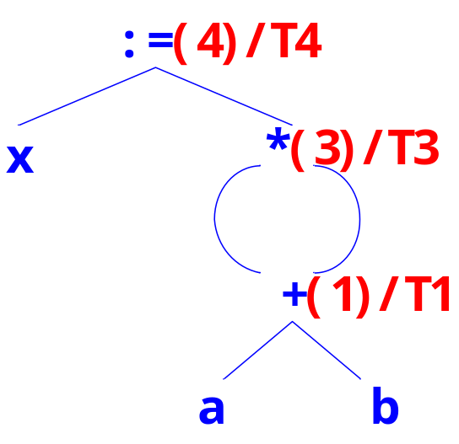
<3> 树的优化表示－DAG
如果树上若干个节点有完全相同的孩子，则这些节点可以指向同一个孩子，形成一个有向无环图(Directed Acyclic Graph, DAG)。
DAG与树的唯一区别是多个父亲可以共享同一个孩子，从而达到资源（运算、代码等）共享的目的。
DAG的语法制导翻译与树的语法制导翻译相似，仅需要在mknode和mkleaf中增加相应的查询功能。
首先查看所要构造的节点是否已经存在，若存在则无需构造新的节点，直接返回指向已存在节点的指针即可。

Slide 6
<4> 树与其他中间代码的关系
树表示的中间代码与后缀式和三地址码之间有内在联系；
对树进行深度优先后序遍历，得到的线性序列就是后缀式，或者说后缀式是树的一个线性化序列；
树的每个内部节点和它的孩子对应一个三元式或四元式。

Slide 7
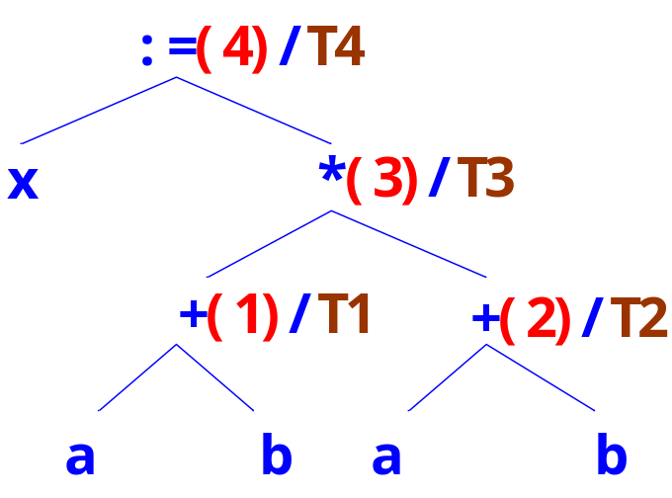
<4> 树与其他中间代码的关系（续）
例4.9 赋值句x:=(a+b)*(a+b)的注释语法树：
后缀式：xab+ab+*:=
三元式：(1)(+, a, b )
(2)(+, a, b )
(3)(*,(1),(2))
(4)(:=,x, (3))
四元式：(1)(+, a, b, T1)
(2)(+, a, b, T2)
(3)(*, T1,T2,T3)
(4)(:=,x, T3,T4)
现代的编译器基础架构均用语法树作为中间表示。

Slide 8
4.3 符号表简介
符号表的作用：连接声明与引用的桥梁，记住每个符号的相关信息，如作用域和绑定等，帮助编译的各个阶段正确有效地工作。
符号表设计的基本要求：目标是合理存放信息和快速准确查找。
  正确存储各类信息；
  适应不同阶段的需求；
  便于有效地进行查找、插入、删除和修改等操作；
  空间可以动态扩充。

Slide 9
4.3.1 符号表条目
逻辑上讲：每个声明的名字在符号表中占据一栏，称为一个条目，用于存放名字的相关信息。
符号表中的内容：保留字、标识符、特殊符号（包括算符、分隔符等）等等。
多个子表：不同类别的符号可以存放在不同的子表中，如变量名表、过程名表、保留字表等。
存放方式：关键字＋属性。

Slide 10
4.3.1 符号表条目（续）
关于组合关键字：
......
int x;
{ double x;
struct x { float y, z; };
}
为C++构造的符号表中，组合关键字至少应该包括三项：
  名字＋作用域＋类型
当一个名字x在同一作用域中允许有多于一个的声明，则引用x时需要根据上下文确定x到底属于哪个对象。
因此大多程序设计语言在语法上规定了不允许这样的声明，以简化编译时的处理。

Slide 11
4.3.2 构成名字的字符串的存储
定长数据/直接存放
名字（直接存储） 属性
sort proc, ...
a int, ...
readarray proc, ...
draw_a_red_line_for_object_a boolean, ...
变长数据/间接存放
名字（间接存储） 属性
101 (或101/4) proc, ...
106 (或105/1) int, ...
108 (或106/9) proc, ...
118 (或115/28) boolean, ...
sort#a#readarray#draw_a_red_line_for_object_a#
↑101
sortareadarraydraw_a_red_line_for_object_a
↑101

Slide 12
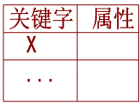

4.3.2 构成名字的字符串的存储（续）
间接存储的方法实际上解决了复杂信息的存储问题
将其推广到属性，则任何一个复杂的属性，均可以为其另辟空间
空间本身可以是任何复杂结构（如数组的内情向量等）
而仅需要将指向此空间的指针放在此属性在符号表中的对应位置即可。

Slide 13
4.3.3 名字的作用域
程序设计语言的名字可以出现在不同的范围内，并且可以具有不同的意义。
两种划分范围的方式：并列的和嵌套的。
不同的语言采用不同的方式：如Pascal的过程定义可以是嵌套的，而C的过程定义是并列的，但是C允许程序块是嵌套的。（问题：过程与程序块的主要区别？）
名字的作用域：名字在哪个范围内起作用。并列的两个范围内的名字作用域互不相干，但是分别在嵌套的两个范围内的名字，其作用域的问题就需要制定规则来限定，以使得任何一个名字在任何范围内涵义都是无二义的。
名字的作用域规则：规定一个名字在什么样的范围内应该表示什么意义。

Slide 14
4.3.3 名字的作用域（续1）
<1> 静态作用域规则（static-scope rule）：
编译时就可以确定名字的作用域，也可以说，仅从静态读程序就可确定名字的作用域。
<2> 最近嵌套规则（most closely nested）：
以程序块为例，也适用于过程。
  程序块B中声明的作用域包括B；
  如果名字x不在B中声明，那么B中x的出现是在外围程序块B'的x声明的作用域中，使得
    B'有x的声明，并且
    B'比其它任何含x声明的程序块更接近被嵌套的B

Slide 15
4.3.3 名字的作用域（续2）
通俗地讲，名字声明在离其最近的内层起作用，即在名字引用处从内向外看， 它处在所遇到的第一个该名字声明的作用域。
例子：找人
张三；本班张三；软件学院张三；西电张三

Slide 16
4.3.3 名字的作用域（续3）
例4.10 符合作用域规则的C++程序。
void main()
{ int a=0, b=0; /* B0层 */
printf("%d %d\n", a, b); /* 结果为：0，0 */
}
{ int b=1; /* B1层，被B0嵌套 */
printf("%d %d\n", a, b); /* 结果为：0，1 */
}
{ int a=2, c=4, d=5; /* B2层，被B1嵌套 */
printf("%d %d\n", a, b); /* 结果为：2，1 */
}
{ int b=3; /* B3层，与B2并列 */
printf("%d %d\n", a, b); /* 结果为：0，3 */
}
声 明 作用域
int a=0 B0-B2
int b=0 B0-B1
int b=1 B1-B3
int a=2 B2
int b=3 B3
声明与作用域：

Slide 17
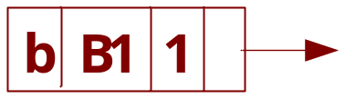
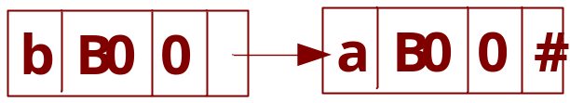
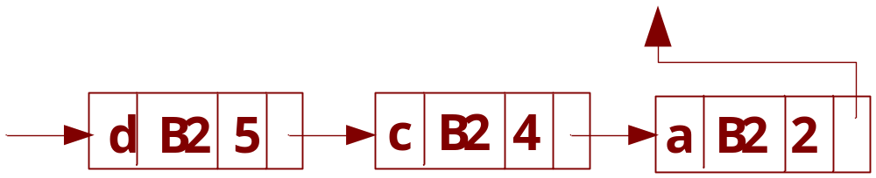
4.3.4 线性表
1 void main()
2 { int a=0, b=0; // B0
3 { int b=1; // B1
4 { int a=2, c=4, d=5; }// B2
7 { int b=3; } // B3
11 }}
线性表应是一个栈，以正确反映名字的作用域，即符号的加入和删除，均在线性表的一端进行。
线性表上的操作：关键字=名字＋作用域；
查找：从表头(栈顶)开始，遇到的第一个名字；
插入：先查找，再插入在表头；

Slide 18
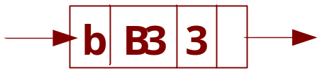
4.3.4 线性表（续1）
1 void main()
2 { int a=0, b=0; // B0
3 { int b=1; // B1
4 { int a=2, c=4, d=5; } // B2
7 { int b=3; } // B3
11 }}
删除：(a) 暂时：将在同一作用域的名字同时摘走，适当保存；
(b) 永久：将在同一作用域的名字同时摘走，不再保存。
修改：与查找类似，修改第一个遇到的名字的信息。
修改可以用删除＋插入代替。

Slide 19
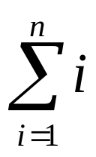
4.3.4 线性表（续2）
线性表上操作的效率（n个条目）：
一个名字的查找：
成功查找(平均)：(n+1)/2；
不成功查找：n+1
建立n个条目的符号表(最坏)： = (n+1)(n+2)/2

Slide 20
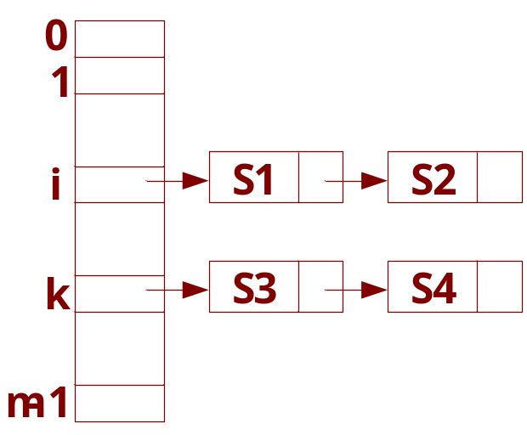
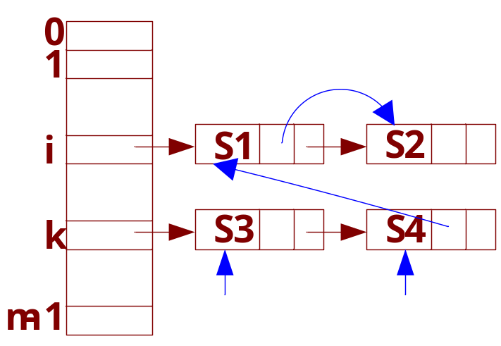
4.3.5 散列表
<1> 散列表的构成
将线性表分成m个小表。构造hash函数，使名字均匀散布在m个子表中。若散列均匀，则时间复杂度会降到原线性表的1/m。
其中：hash(S1)=hash(S2)=i
hash(S3)=hash(S4)=k
S1、S2、S4在同一作用域
S3在另一作用域
名字挂在两个链上(便于删除操作)：
  散列链(hash link)： 链接所有具有相同hash值的元素，表头在表头数组中；
  作用域链(scope link)：链接所有在同一作用域中的元素，表头在作用域链中。

Slide 21
<2> 散列表上的操作 4.3.5 散列表（续1）
查找：首先计算散列函数，然后从散列函数所指示的入口进入某个线性表，在线性表中沿hash link，象查找单链表中的名字一样查找。
插入：首先查找，以确定要插入的名字是否已在表中，若不在，则要分别沿hash link和scope link插入到两个链中，方法均是插在表头，即两个表均可看作是栈。
删除：把以作用域链连在一起的所有元素从当前符号表中删除，保留作用域链所链的子表，为后继工作使用（如果是临时删除，则下次使用时直接沿作用域链加入到散列链中即可）。

Slide 22
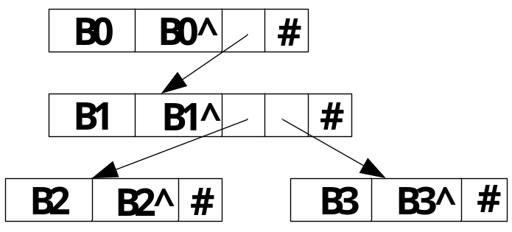
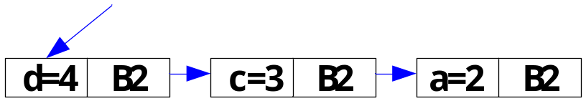
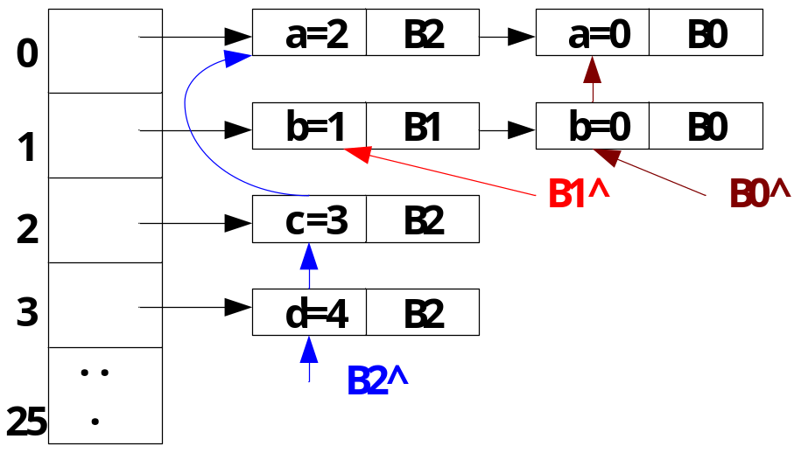
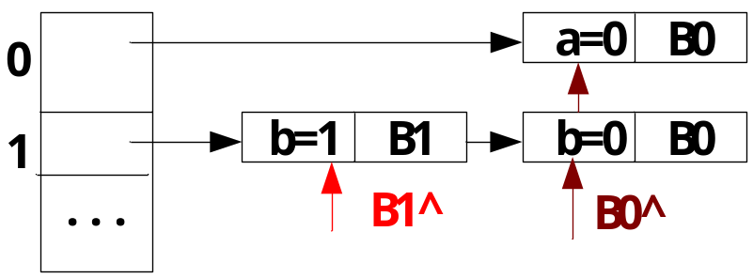
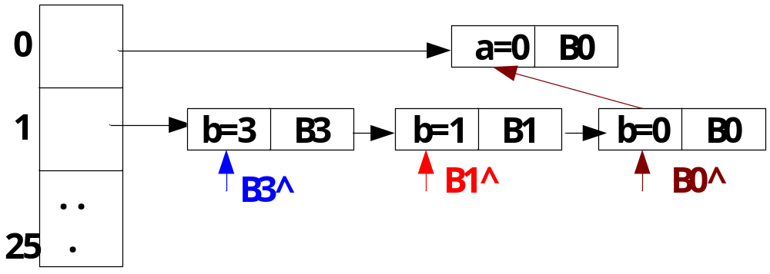
4.3.5 散列表（续2）
1 void main()
2 { int a=0, b=0; // B0
3 { int b=1; // B1
4 { int a=2, c=4, d=5; }// B2
7 { int b=3; } // B3
11 }}
设：hash(s)=ord(s)-ord('a')
分析在B2中：
退出B2进入B3：

Slide 23
<3> 散列函数的计算 hash: string→ integer
减少冲突，分布均匀
充分考虑程序设计语言的特点
若有变量V001,V002,…,V300，且首字母的值作为hash值
会发生什么？
一种可行的hash函数计算方法：
从串s=c₁c₂…c_{k}的字符c_{i}确定正整数h：
  令： h₀=0,
  计算：h_{i}=αh_{i-1}+c_{i}, 1≤i≤k,
  得到：h=h_{k}
  α=1或α是素数，如α=65599。
取一素数m, 令 h=h mod m。
思考题：根据上述方法，设计一个hash函数并测试之。根据测试结果讨论各参数值对函数结果的影响。
Notes:
hash函数设计的关键：f: string→ integer，问题：如何考虑程序中string的特性和如何设计映射f，使得string可以均匀地散落在integer所规定的区间内。

Slide 24
<3> 散列函数的计算（续1）
思考题（P177）：对于下列函数：
#include <iostream.h>
const int PRIME=211;
const int EOS='\0';
int hashpjw(char *s)
{ char *p; unsigned h=0, g;
for (p=s; *p!=EOS; p++)
{ h=(h<<4)+(*p);
if (g=h&0xf0000000)
{ h=h^(g>>24); h=h^g; }
}
return h%PRIME;
}
(1) 为每行语句写注释；
(2) 写出此函数的计算公式；
(3) 若参数是"abcd"，试给出返回值。
结 束（符号表）

Slide 25
4.4 声明语句的翻译
声明语句的作用是为可执行语句提供信息，以便于其执行。
对声明语句的处理，主要是将所需要的信息正确地填写进合理组织的符号表中。

Slide 26
4.4.1 变量的声明
<1> 变量的类型定义与声明
类型定义：为编译器提供存储空间大小的信息
变量声明：为变量分配存储空间
组合数据的类型定义和变量声明：
定义与声明在一起，定义与声明分离。
定义确定存储空间，声明分配存储空间
简单数据类型的存储空间是已经确定的，如integer可以占4个字节，real可以占8个字节，char可以占1个字节等。
组合数据类型变量的存储空间，需要编译器根据程序员提供的信息计算而定。

Slide 27
<1> 变量的类型定义与声明 （续）
例：在Pascal程序中的类型定义与变量声明：
先定义后声明：
  type player = array[1..2] of integer;
    matrix = array[1..24] of char;
  var c, p : player;
    winner : boolean;
    display : matrix;
    movect : integer;
定义与声明同时：
  var c, p : array[1..2] of integer;
  display : array[1..24] of char;
强调：
  简单变量声明中类型是预定义的
  组合变量声明中类型需自己定义（定义的两种形式）

Slide 28
<2> 变量声明的语法制导翻译
(a) 变量声明的文法：
D → D ; D (1)
| id : T (2)
T → int (3)
| real (4)
| array [num] of T (5)
| ^T (6)
产生式(5)是数组类型的声明，其中的数组元素个数由num表示，如num可以是5或10等，这是一个简化了的表示方法，它等价于1..5或1..10。
产生式(6)是指针类型的声明，其宽度(大小)是一个常量。数组元素的类型和指针所指对象的类型可以是任意合法类型。

Slide 29
<2> 变量声明的语法制导翻译（续1）
T → array [num] of T (5)
此文法可以声明多维数组，如数组A的声明形式可以是：
A : array [d₁] of
array [d₂] of
...
array [d_{n}] of int
此多维数组以行为主存储。
因为：
第一维是有d₁个元素的一维数组，
每个元素又是一个n-1维的数组；
依此类推。

Slide 30
<2> 变量声明的语法制导翻译（续2）
(b) 填写符号表信息的语法制导翻译
全程量offset：记录当前符号存储的偏移量，初值设为0
属性.type和.width：变量的类型和所占据的存储空间
过程enter(name, type, offset)：为type类型的变量name建立符号表条目，并为其分配存储空间(位置)offset
(1)D→D;D
(2)D→id:T
(3)T→int
(4)T→real
(5)T→array [num] of T1
(6)T→^T1
{enter(id.name, T.type, offset);
offset:=offset+T.width;}
{T.type:=integer; T.width:=4;}
{T.type:=real; T.width:=8;}
{T.type:=array(num.val, T1.type);
T.width:=num.val*T1.width;}
{T.type:=pointer(T1.type); T.width:=4;}
Notes:
此片内容保留
下一片内容板书

Slide 31
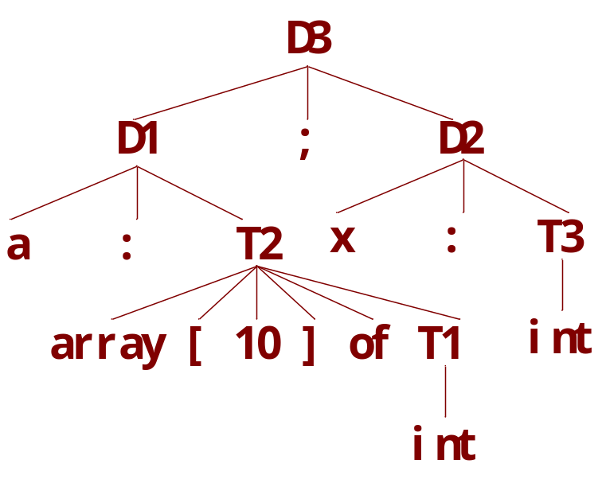
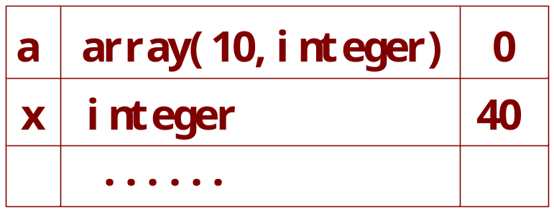
<2> 变量声明的语法制导翻译（续3）
例 声明的语法制导翻译：
a : array [10] of int; x : int
(2)D→id:T {enter(id.name, T.type, offset);
offset:=offset+T.width;}
(3)T→int {T.type:=integer; T.width:=4;}
(5)T→array [num] of T1
{T.type:=array(num.val, T1.type);
T.width:=num.val*T1.width;}
(6)T→^T1 {T.type:=pointer(T1.type); T.width:=4;}
Notes:
此片的内容应板书

Slide 32
<2> 变量声明的语法制导翻译（续4）
序号 归约使用的产生式 语义处理结果
(1) T1→int T1.type=integer T1.width=4
(2) T2→array[num]of T1 T2.type=array(10,integer)
T2.width=10*4=40
(3) D1→id:T2 enter(a,array(10),0) offset=40
(4) T3→int T3.type=integer T3.width=4
(5) D2→id:T3 enter(x,integer,40) offset=44

Slide 33
上次课程内容回顾
中间代码
  树
    树的语法制导翻译
    树与其它中间代码的关系
符号表
  线性表（后进先出）
  散列表（后进先出）
  作用域链与散列链
  散列函数的计算
变量声明的语法制导翻译
  类型定义与变量声明
  类型定义确定存储空间，变量声明分配存储空间

Slide 34
<2> 变量声明的语法制导翻译（续2）
(b) 填写符号表信息的语法制导翻译
全程量offset：记录当前符号存储的偏移量，初值设为0
属性.type和.width：变量的类型和所占据的存储空间
过程enter(name, type, offset)：为type类型的变量name建立符号表条目，并为其分配存储空间(位置)offset
(1)D→D;D
(2)D→id:T
(3)T→int
(4)T→real
(5)T→array [num] of T1
(6)T→^T1
{enter(id.name, T.type, offset);
offset:=offset+T.width;}
{T.type:=integer; T.width:=4;}
{T.type:=real; T.width:=8;}
{T.type:=array(num.val, T1.type);
T.width:=num.val*T1.width;}
{T.type:=pointer(T1.type); T.width:=4;}
Notes:
此片内容保留
下一片内容板书

Slide 35
<2> 变量声明的语法制导翻译（续3）
例 声明的语法制导翻译：
a : array [10] of int; x : int
(2)D→id:T {enter(id.name, T.type, offset);
offset:=offset+T.width;}
(3)T→int {T.type:=integer; T.width:=4;}
(5)T→array [num] of T1
{T.type:=array(num.val, T1.type);
T.width:=num.val*T1.width;}
(6)T→^T1 {T.type:=pointer(T1.type); T.width:=4;}
Notes:
此片的内容应板书

Slide 36
<2> 变量声明的语法制导翻译（续4）
序号 归约使用的产生式 语义处理结果
(1) T1→int T1.type=integer T1.width=4
(2) T2→array[num]of T1 T2.type=array(10,integer)
T2.width=10*4=40
(3) D1→id:T2 enter(a,array(10),0) offset=40
(4) T3→int T3.type=integer T3.width=4
(5) D2→id:T3 enter(x,integer,40) offset=44

Slide 37
4.4.3 过程的定义与声明
1．过程（procedure）：
过程头(做什么)＋过程体(怎么做)；(函数，主程序)
2．过程的三种形式：过程定义、过程声明和过程调用。
  过程定义：过程头+过程体；
  过程声明：过程头；

Slide 38
4.4.3 过程的定义与声明（续）
例：Ada过程
定义：
procedure swap(x,y:in out integer) is -- 规格说明
temp : integer; -- 体中的声明
begin temp := x; x := y; y := temp; -- 可执行语句
end swap;
声明与引用：
procedure swap(x, y: in out integer); -- 过程声明
swap(a, b); -- 过程调用
3．先声明后引用原则
过程定义可以写在对它的引用之后或引用时看不到的地方。
在这样的情况下，引用前必须先声明。
而若引用前已定义，则声明可省略，因为定义已包括了声明。

Slide 39
4.4.3.1 左值与右值
形式上，出现在赋值号左边和右边的变量分别称为左值和右值；
实质上，左值必须具有存储空间，右值可以仅是一个值，而没有存储空间。
形象地讲，左值是容器，右值是内容。

Slide 40
4.4.3.1 左值与右值（续）
(1) const two = 2; -- 声明一个值为2的常量two
(2) x : integer; -- 声明一个类型为整型数的变量x
(3) function max(a, b : integer) return integer;
  -- 声明一个返回值类型是整型数的函数max
(4) x := two; -- 赋值句执行后，x当前值为2
(5) x := two + x; -- 赋值句执行后，x当前值变为4
(6) x := max(two,x)+x; -- 赋值句执行后，x当前值变为8
(7) 4 := x; -- 字面量不能作为左值
(8) two := x; -- 常量不能作为左值
(9) max(two,x) := two; -- 函数返回值不能作为左值
(10) x+two := x+two; -- 表达式的值不能作为左值

Slide 41
4.4.3.2 参数传递
形参与实参
  定义时的参数称为形参(parameter或formal parameter)
  引用时的参数称为实参(argument或actual parameter)
常见的参数传递形式：（不同的语言提供不同的形式）
  值调用（call by value）
  引用调用（call by reference）
  复写－恢复（copy-in/copy-out）
  换名调用（call by name）
参数传递方法的实质：
  实参是代表左值、右值、还是实参本身的正文。

Slide 42
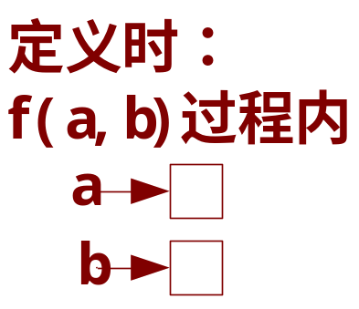
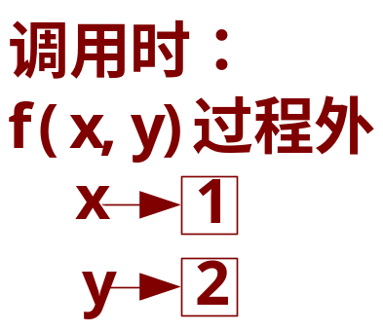
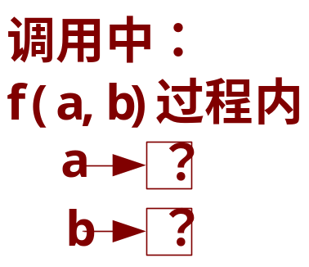
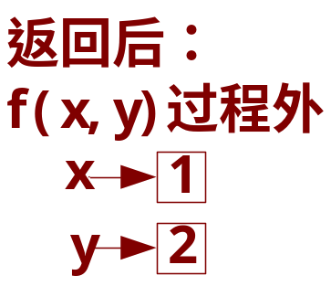
<1> 值调用
值调用的特点：
  过程内部对参数的修改，不影响作为实参的变量原来的值
实参的特点：
  任何可以作为右值的对象均可作为实参
参数传递和过程内对参数的使用原则：
  过程定义时形参被当作局部名看待，并在过程内部为形参分配存储单元；
  调用过程前，首先计算实参并将值（实参的右值）放入形参的存储单元；
  过程内部对形参单元中的数据直接访问。

Slide 43
值调用举例： <1> 值调用（续1）
program reference ( input, output);
var a, b : integer;
begin
a:=1; b:=2;
swap(a, b);
writeln('a=', a); writeln('b=', b)
end.
procedure swap(x, y : integer);
var temp : integer;
begin temp:=x; x:=y; y:=temp end;
运行结果：
a=1
b=2

Slide 44
<1> 值调用（续2）
等价的C++程序
// ---------- 值调用参数传递的演示程序
#include <iostream.h>
void swap(int x, int y)
{ int temp;
temp=x; x=y; y=temp;
}
void main ()
{ int a(1), b(2);
cout<<"before: a="<<a<<" b="<<b<<endl;
swap(a, b);
cout<<"after: a="<<a<<" b="<<b<<endl;
}

Slide 45
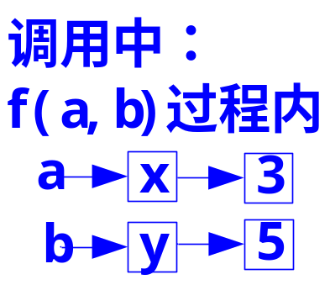
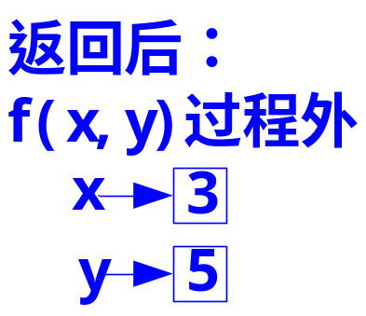
<2> 引用调用
引用调用的特点：
  过程内部对形参的修改，等价于直接对实参的修改。
实参的特点：必须是左值。
参数传递和过程内对参数的使用原则：
  定义时形参被当作局部名看待，并在过程内部为形参分配存储单元；
  调用过程前，将作为实参的变量的地址放进形参的存储单元；
  过程内把形参单元中的数据当作地址，间接访问。

Slide 46
<2> 引用调用（续1）
引用调用举例：
program reference ( input, output);
var a, b : integer;
begin
a:=1; b:=2; swap(a,b);
writeln('a=', a); writeln(' b=', b)
end.
procedure swap(var x, y:integer);
var temp : integer;
begin temp:=x; x:=y; y:=temp end;
运行结果：
a=2
b=1
procedure swap(x, y : integer);
var temp : integer;
begin temp:=x; x:=y; y:=temp end;

Slide 47
<2> 引用调用（续2）
等价的C++程序
// ---------- 引用调用参数传递的演示程序
#include <iostream.h>
void swap(int &x, int &y)
{ int temp;
temp=x; x=y; y=temp;
}
void main ()
{ int a(1), b(2);
cout<<"before: a="<<a<<" b="<<b<<endl;
swap(a, b);
cout<<"after: a="<<a<<" b="<<b<<endl;
}

Slide 48
<2> 引用调用（续3）
值调用模拟引用调用
// ---------- 值调用模拟引用调用参数传递的演示程序
#include <iostream.h>
void main ()
{ int a(1), b(2);
cout<<"before: a="<<a<<" b="<<b<<endl;
swap(&a, &b);
cout<<"after: a="<<a<<" b="<<b<<endl;
}
void swap(int *x, int *y)
{ int temp;
temp=*x; *x=*y; *y=temp;
}
注意： C语言只有值调用
因此：只能用值调用形式模拟引用调用的效果
同样：过程式程序设计语言可以模拟面向对象的继承机制
结论：语言与程序设计范型（方法）没有必然的对应关系

Slide 49
<3> 复写-恢复
引用调用的副作用
// --------- 引用调用的副作用的程序实例
#include <iostream.h>
int a=2;
void main ()
{ cout<<"before: a="<<a<<endl;
add_one(a);
cout<<"after: a="<<a<<endl;
}
void add_one(int &x){ a=x+1; x=x+1; }
本意：a=3
结果：a=4
原因：实参与非本地量共用一个存储空间，使得在过程内改变参数值的同时，也改变了非本地量的值。

Slide 50
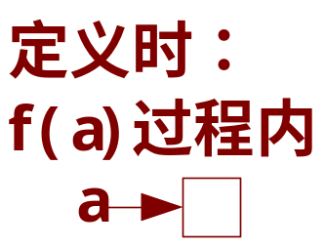
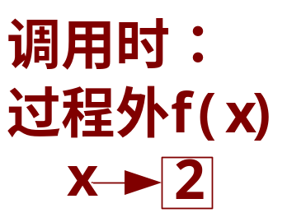
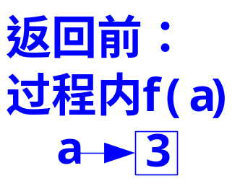
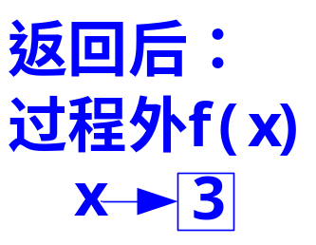
<3> 复写-恢复（续1）
复写-恢复的特点：(值调用和引用调用的结合)
  过程内对参数的修改不直接影响实参，避免了副作用；
  返回时将形参内容恢复给实参，实现了参数的返回。
实参的特点：必须是左值。
参数传递和过程内对参数的使用原则：
  过程定义时形参被当作局部名看待，并在过程内部为形参分配单元(复写)；
  调用过程前，首先计算实参并将值(实参的右值)放入形参的存储单元；
  过程内部对形参单元中的数据直接访问；
  过程返回前将形参的右值放回实参的存储单元(恢复)。

Slide 51
<3> 复写-恢复（续2）
复写-恢复举例：
procedure test is -- Ada源程序
a : integer;
begin
a:=2; a:=add_one(a); put_line('a=', a);
end test;
procedure add_one(x:in out integer); -- 复写-恢复调用
begin a:=x+1; x:=x+1; end add_one;
// ----------引用调用模拟复写-恢复参数传递的演示程序
#include <iostream.h>
int a=2;
void add_one(int &x)
{ int local_x=x; a=local_x+1; local_x++; x=local_x;}
void main ()
{ cout<<"before: a="<<a<<endl;
add_one(a);
cout<<"after: a="<<a<<endl;
}

Slide 52
<4> 换名调用
严格讲，换名调用并不能算作真正的过程调用和参数传递。
换名调用由Algol的复写规则定义：
  过程被认为宏，每次对过程的调用，实质上是用过程体替换过程调用，替换中用实参的文字替换体中的形参。这样的替换方式被称为宏替换或宏展开；
  当需要保持实参的完整性时， 可以为实参加括弧。
换名调用在C++中的形式是宏定义（#define），宏定义采用预处理的方法，在预处理时进行宏替换。宏替换将过程体直接展开在它被调用的地方，因此经过宏替换之后的程序中，已经不存在过程的调用与参数传递，它的特点是运行速度快。
Notes:
应区分被调用过程的局部名和调用过程名。可以认为在宏展开前被调用过程的每个局部名被系统地重新命名成可区别的名字；

Slide 53
<4> 换名调用（续1）
正文替换与函数调用的不一致性
// ---------- 换名调用副作用的演示程序
#include <iostream.h>
int temp;
void main ()
{ int a(1), b[]={0,0};
cout<<"before: a="<<a<<" b="<<b[0]<<" "<<b[1]<<endl;
swap(a, b[a]);
cout<<"after: a="<<a<<" b="<<b[0]<<" "<<b[1]<<endl;
}
#define swap(x, y) temp=x; x=y; y=temp; // 宏定义
void swap(int &x, int &y) // 引用调用
{ int temp; temp=x; x=y; y=temp; }

Slide 54
<4> 换名调用（续2）
一种折中的方法— C++的内联函数（inline）
与宏替换一样高效（避免了函数调用）；
消除了宏替换的副作用（模拟函数调用的效果）。
//----------- 宏定义
  #define macro_swap(x, y) temp=x; x=y; y=temp;
//----------- 内联函数
  inline void inline_swap(int &x, int &y)
  {int temp; temp=x; x=y; y=temp;}
//----------- 引用调用
  void procedure_swap(int &x, int &y)
  {int temp; temp=x; x=y; y=temp;}

Slide 55
4.4.3.3 作用域信息的保存
<1> 过程的作用域
与程序块类似，在允许嵌套定义过程的程序设计语言中，相同的名字可以同时出现在不同的作用域中，因此有必要讨论如何设计符号表来存放它们。
此处讨论的过程作用域，同样遵守的是静态作用域和最近嵌套原则。
定义4.2 设主程序（最外层过程）的嵌套深度d_{main}=1，
<1> 若过程A直接嵌套定义过程B，则d_{B}=d_{A}+1；
<2> 变量声明时所在过程的嵌套深度，被认为是该变量的嵌套深度。 ■
与程序块相比，有两点不同，使得过程声明的处理复杂：
过程头(即界面)是一个名字，可象引用变量一样被调用；
程序块的执行（控制流）与静态一致，而过程不一致。

Slide 56
<1> 过程的作用域（续1）
例4.14 快排序的Pascal程序：
program sort(input,output);
var a:array[0..10]of integer;
x:integer;
procedure readarray;
procedure exchange(i,j:integer);
procedure quicksort (m,n:integer );
begin
a[0]:=-9999; a[10]:=9999; readarray; quicksort(1,9)
end {sort}.
var i:integer;
begin for i:=1 to 9 do read(a[i])end{readarray};
begin x:=a[i]; a[i]:=a[j]; a[j]:=x; end{exchange};
var i,v:integer;
function partition(y,z:integer):integer;
begin
if (n>m) then
begin i:=partition(m,n); quicksort(m,i-1); quicksort(i+1,n) end;
end{quicksort};
var i,j:integer;
begin ...a...; ...v...; ...exchange(i,j);...
end{partition};

Slide 57
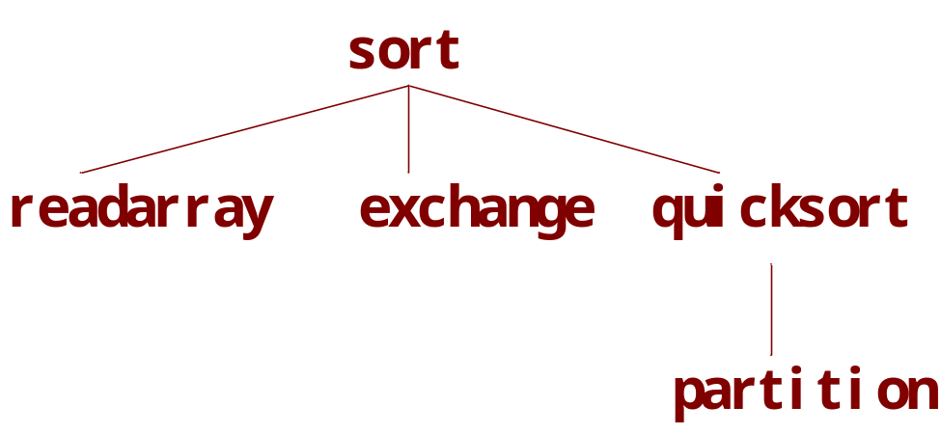
<1> 过程的作用域（续2）
program sort;（省略了参数的声明部分）
var a:array[0..10]of integer;
x:integer;
procedure readarray;
var i:integer;
procedure exchange;
procedure quicksort;
var i,v:integer;
function partition:integer;
var i,j:integer;
过程 变量 嵌套深度
sort a, x, 1
readarray i 2
exchange 2
quicksort i, v 2
partition i, j 3

Slide 58
<1> 过程的作用域（续3）
<2> 符号表中的作用域信息
嵌套过程中名字作用域信息的保存，可以用具有嵌套结构的符号表来实现，每个过程可以被认为是一个子符号表，或者是符号表中的一个节点。
嵌套的节点之间可以用双向的链表连接，正向的链指示过程的嵌套关系，而逆向的链可以用来实现按作用域对名字的访问。

Slide 59
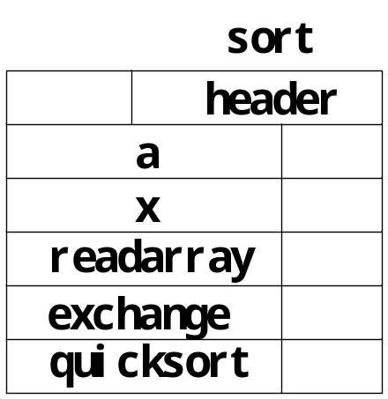


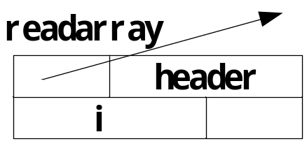
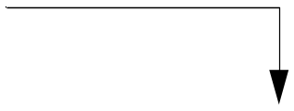
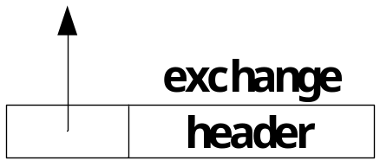
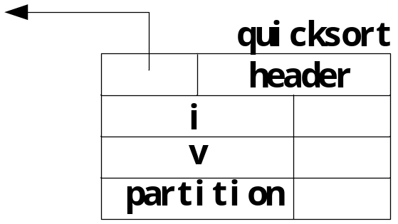

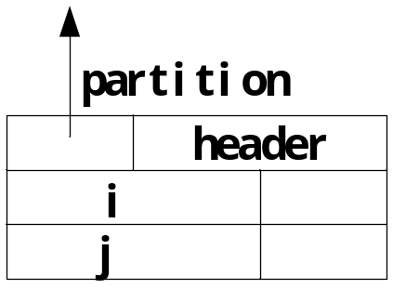
<2> 符号表中的作用域信息
例4.15 忽略参数的快排序程序的符号表：
双向链表：
正向 －嵌套定义关系
逆向 －作用域与可见性关系
问题：
参数如何处理？
(a,x)
(i)
(i,v)
(i,j)

Slide 60
上次课程内容回顾
过程的定义与声明
  左值与右值
    左值是容器，右值是内容
  参数传递
    值调用
    引用调用
    复写－恢复
    换名调用
  作用域信息的保存
    过程嵌套的特征
    嵌套层次符号表

Slide 61
<3> 语法制导翻译生成符号表
(a) 简化的过程定义文法（忽略了参数）：
P → D (1)
D → D ; D (2)
| id : T (3)
| proc id ; D; S (4)
问题：如何在处理产生式(1)和(4)的语言结构时正确地填写符号表信息（双向链表）？
修改文法，使得在定义D之前生成符号表（LR分析）：
P → M D (1)
D → D ; D (2)
| id : T (3)
| proc id ; N D; S (4)
M →ε (5)
N →ε (6)

Slide 62
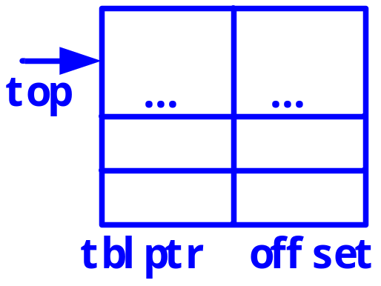
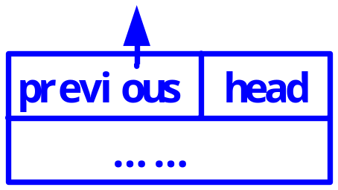

(b) 全程量、属性与语义函数
全程量：有序对栈（tblptr, offset）
其中，tblptr保存指向符号表节点的指针，
offset保存当前节点所需宽度。
栈上的操作：push(t, o)、pop、top(stack)
语义函数与过程：
函数mktable(previous)：建立一个新的节点，并返回指向新节点的指针。参数previous是逆向链，指向该节点的前驱，或者说是外层。

Slide 63
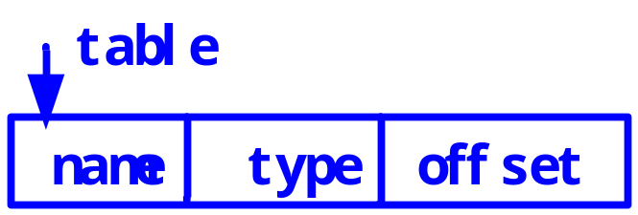
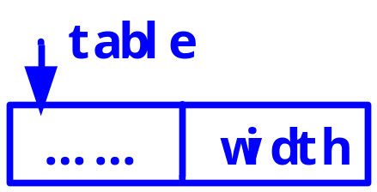
(b) 全程量、属性与语义函数（续1）
2. 过程enter(table, name, type, offset)：在table指向的节点中为名字name建立新的条目，包括名字的类型和存储位置等。
3. 过程addwidth(table, width)：计算table节点中所有条目的累加宽度，并记录在table的头部信息中。

Slide 64
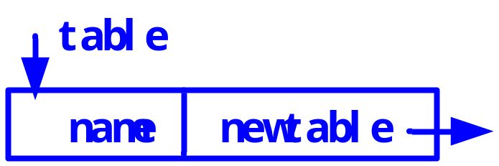
(b) 全程量、属性与语义函数（续2）
4. 过程enterproc(table, name, newtable)：为过程name在table指向的节点中建立一个新的条目。参数newtable是正向链，指向name过程自身的符号表节点。

Slide 65
(c) 语义规则
(1) P → M D
(2) M → ε
(3) D → D ; D
(4) D → id : T
(5) D → proc id ; N D1; S
(6) N → ε
{addwidth(top(tblptr),top(offset)); pop;}
{t:=mktable(null); push(t, 0,);}
{enter(top(tblptr),id.name,T.type,top(offset));
top(offset):=top(offset)+T.width;}
>>>>
{ t:=top(tblptr);
addwidth(t, top(offset));
pop;
enterproc(top(tblptr), id.name, t);
}
{t:=mktable(top(tblptr)); push(t,0);}
Notes:
<1> 将下述程序写在黑板上：
proc sort;
a : array[10] of int;
x : int;
proc readarry;
i : int;
read(a);
readarray
<2> 根据文法画出分析树；
<3> 剪句柄并执行语义动作；最后得到构造的符号表。

Slide 66
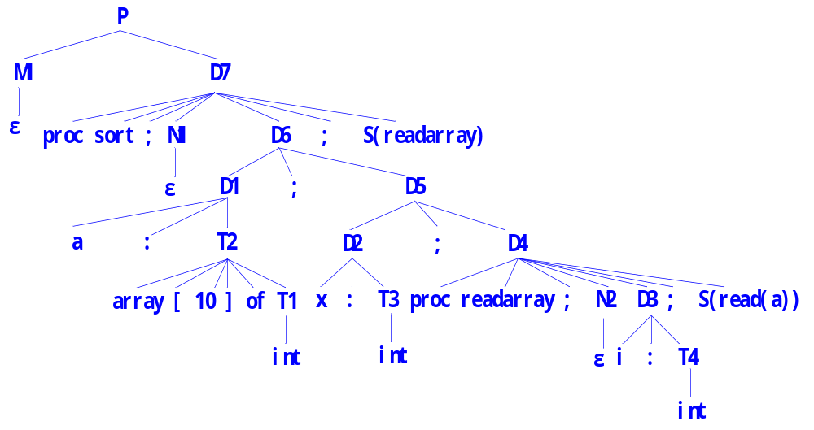
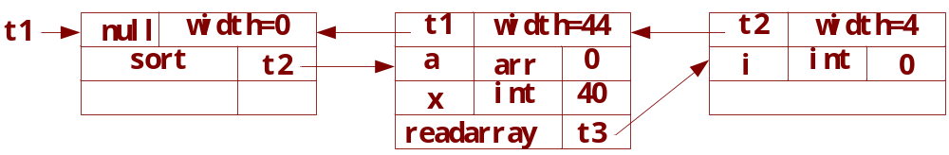
(d) 语法制导翻译的过程
proc sort;
a : array[10] of int;
x : int;
readarray
proc readarry;
i : int;
read(a);
<<<<
构造的符号表：

Slide 67
(d) 语法制导翻译的过程（续1）
被剪的句柄和相应的语义动作
序号 产 生 式 语 义 处 理 结 果
(1) M1→ε t1 := mktable(null); push(t1, 0);
(2) N1→ε t2 := mktable(top(tblptr)); push(t2, 0);
(3) T1→int T1.type=integer, T1.width=4
(4) T2→array [10]of T2
T2.type=array(10,int), T2.width=40
(5) D1→a:T2 (a,arr,0)填进t2所指节点，top(offset):=40
(6) T3→int T2.type=integer, T2.width=4
(7) D2→x:T3
(x,int,40)填进t2所指节点，top(offset):=44

Slide 68
(d) 语法制导翻译的过程（续2）
(8) N2→ε t3:=mktable(top(tblptr)); push(t3,0);
(9) T4→int T4.type=integer, T4.width=4
(10) D3→i:T4 (i,int,0)填进t3所指节点，top(offset):=4
(11) D4→proc readarray N2 D3 ; S
t:=top(tblptr); addwidth(t,top(offset));
pop; enterproc(top(tblptr),readarray,t);
(12) D7→proc sort N1 D6 ; S
t:=top(tblptr); addwidth(t,top(offset));
pop; enterproc(top(tblptr),sort,t);
(13) P→M1 D7 addwidth(top(tblptr),top(offset)); pop;

Slide 69
4.5 简单算术表达式与赋值句
简单算术表达式和赋值句，是指表达式和赋值句中变量是不可再分的简单变量。
讨论所基于的文法：
A → id:=E
E → E + E
| E * E
| - E
| ( E )
| id

Slide 70
4.5.1 简单算术表达式的语法制导翻译
属性.place：
存放E的变量地址(符号表中地址或临时变量的编码)；
过程emit(result ':=' arg1 'op' arg2)：
生成“result:= arg1 op arg2”的三地址码。
(1) A→id:=E
(2) E→E1+E2
(3) E→E1*E2
(4) E→-E1
(5) E→(E1)
(6) E→id
{emit(entry(id.name) ':=' E.place)}
{E.place:=newtemp；
emit(E.place ':=' E1.place '+' E2.place)}
{E.place:=newtemp；
emit(E.place ':=' E1.place '*' E2.place)}
{E.place:=newtemp；
emit(E.place ':=' '-' E1.place)}
{E.place:= E1.place}
{E.place:=entry(id.name)}

Slide 71
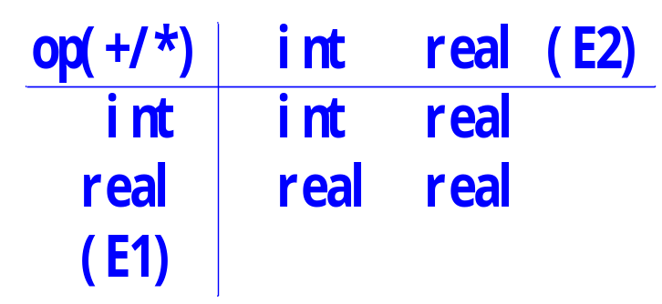
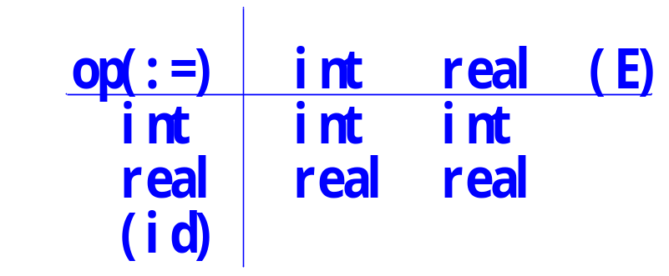
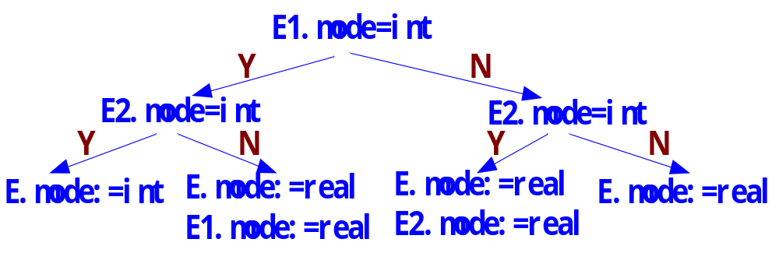
4.5.2 变量的（内部）类型转换
强制（coercion）：按照一定的原则，将不同类型的变量在内部转换为相同的类型，然后进行同类型变量的计算。
运算的转换原则：
赋值的转换原则：
属性.mode：取值int或real
表达式的类型判定树：

Slide 72
4.5.2 变量的（内部）类型转换（续1）
三地址码： T := itr E：将E从整型变为实型，结果存放T中
T := rti E：将E从实型变为整型，结果存放T中
语义规则：
A → id := E
{ tmode:=entry(id.name).mode;
if tmode=E.mode
then emit(entry(id.name) ':=' E.place);
else T := newtemp;
emit(entry(id.name) ':=' T);
end if;
}
if tmode=int
then emit(T ':=' rti E.place);
else emit(T ':=' itr E.place);
end if;
结果

Slide 73
4.5.2 变量的（内部）类型转换（续2）
E→E1 op E2
{ T:=newtemp；E.mode:=real;
if E1.mode=int
then
else
end if;
E.place:=T;
}
if E2.mode=int
then emit(T ':=' E1.place OP^{i} E2.place);
E.mode := int;
else U:=newtemp;
emit(U ':=' itr E1.place);
emit(T ':=' U OP^{r} E2.place);
end if;
前页
if E2.mode=int
then U:=newtemp;
emit(U ':=' itr E2.place);
emit(T ':=' E1.place OP^{r} U);
else emit(T ':=' E1.place OP^{r} E2.place);
end if;
其他语义规则看教材P128－129

Slide 74
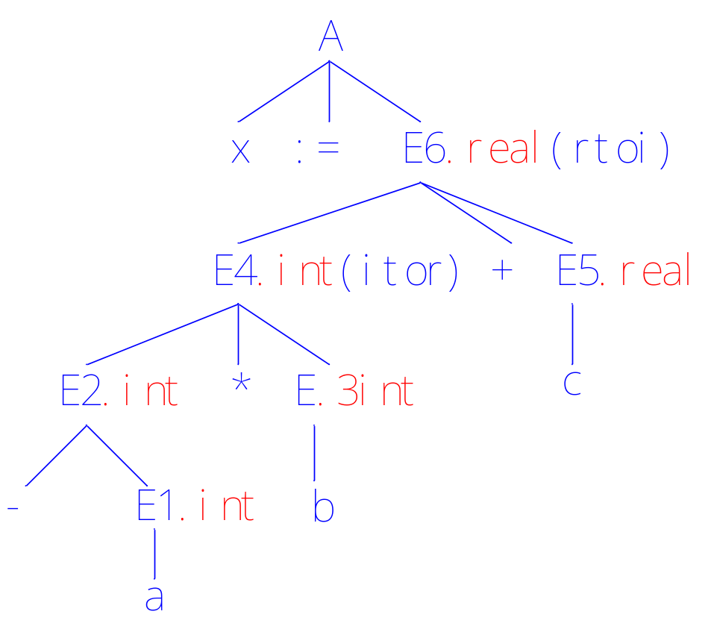
4.5.2 变量的（内部）类型转换（续3）
例4.17 x:=-a*b+c的语法制导翻译，x、a、b是整型，c是实型。
序号 产生式 中间代码
(1) E1→a
(2) E2→-E1 t1:=-a
(3) E3→b
(4) E4→E2*E3 t2:=t1*^{i}b
(5) E5→c
(6) E6→E4*E5 t4:=itr t2
t3:=t4+^{r}c
(7) A→x:=E6 t5:=rti t3
x := t5
Notes:
根据前两页的语义规则，板书剪句柄过程中的语义分析过程和结果。

